Slide 1
Web3 + AI
2024
数字合约验证及AI审核

Slide 2
项目介绍
在aptos上开发一个数字合约验证平台
让用户可以上传数字合约
数字版合约
线上签约
将合约的hash上传块链
需要双方在aptos上进行合约的签署确认
(延伸部分)完成后可供第三方验证合约的真实性，而验证会采用zk验证以保证隐私。
会使用AI对合约进行审核，检查合约所存在的风险以及问题。

Slide 3
痛点&价值1
保障自己的利益及隐私
隐私:
有些时候，需要证明跟某些企业存在合作，但无法公开合约的内容资料的情况下（因为很多合约都会要求双方不得公开合约内容），就会难以证明自己与某企业存在合作之类的。所以需要有一个方式可以让第三方能验证合约的真实性且不涉及合约敏感资料

Slide 4
痛点&价值 2
初期会针对家居装修的合约
利益: 合约的签署双方，有很多時候都不知道怎样的合约是合理合法的，要做合理合法，除了有相关专业领域的知识以外，更需要了解相应的法律法规，所以当中可能需要涉及多方的参与及投入更多成本。

Slide 5
痛点&价值 3
推广作用:
因为想更多人认识和了解区块链+AI可以做些什么，可以应用在日常生活中，而不是只有某几类的应用。

Slide 6
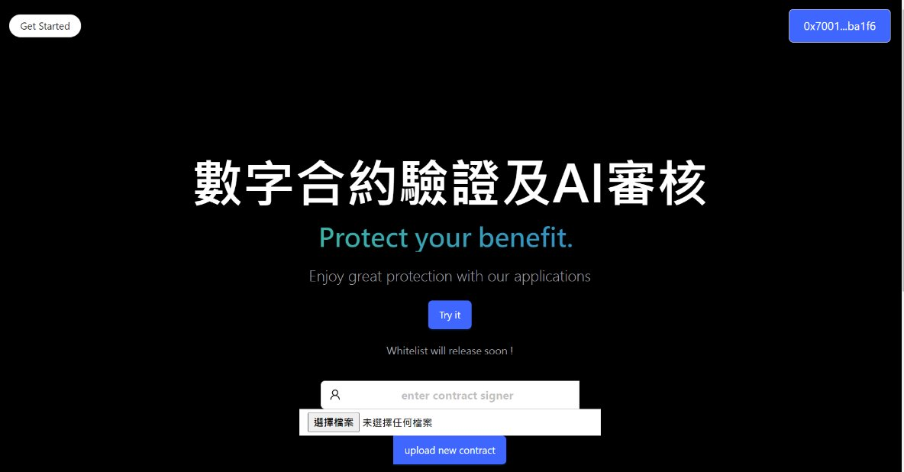
功能介绍
线上签署合约/建立数字版合约记录
验证合约的真实性
AI审核合约当中所存在的风险

Slide 7
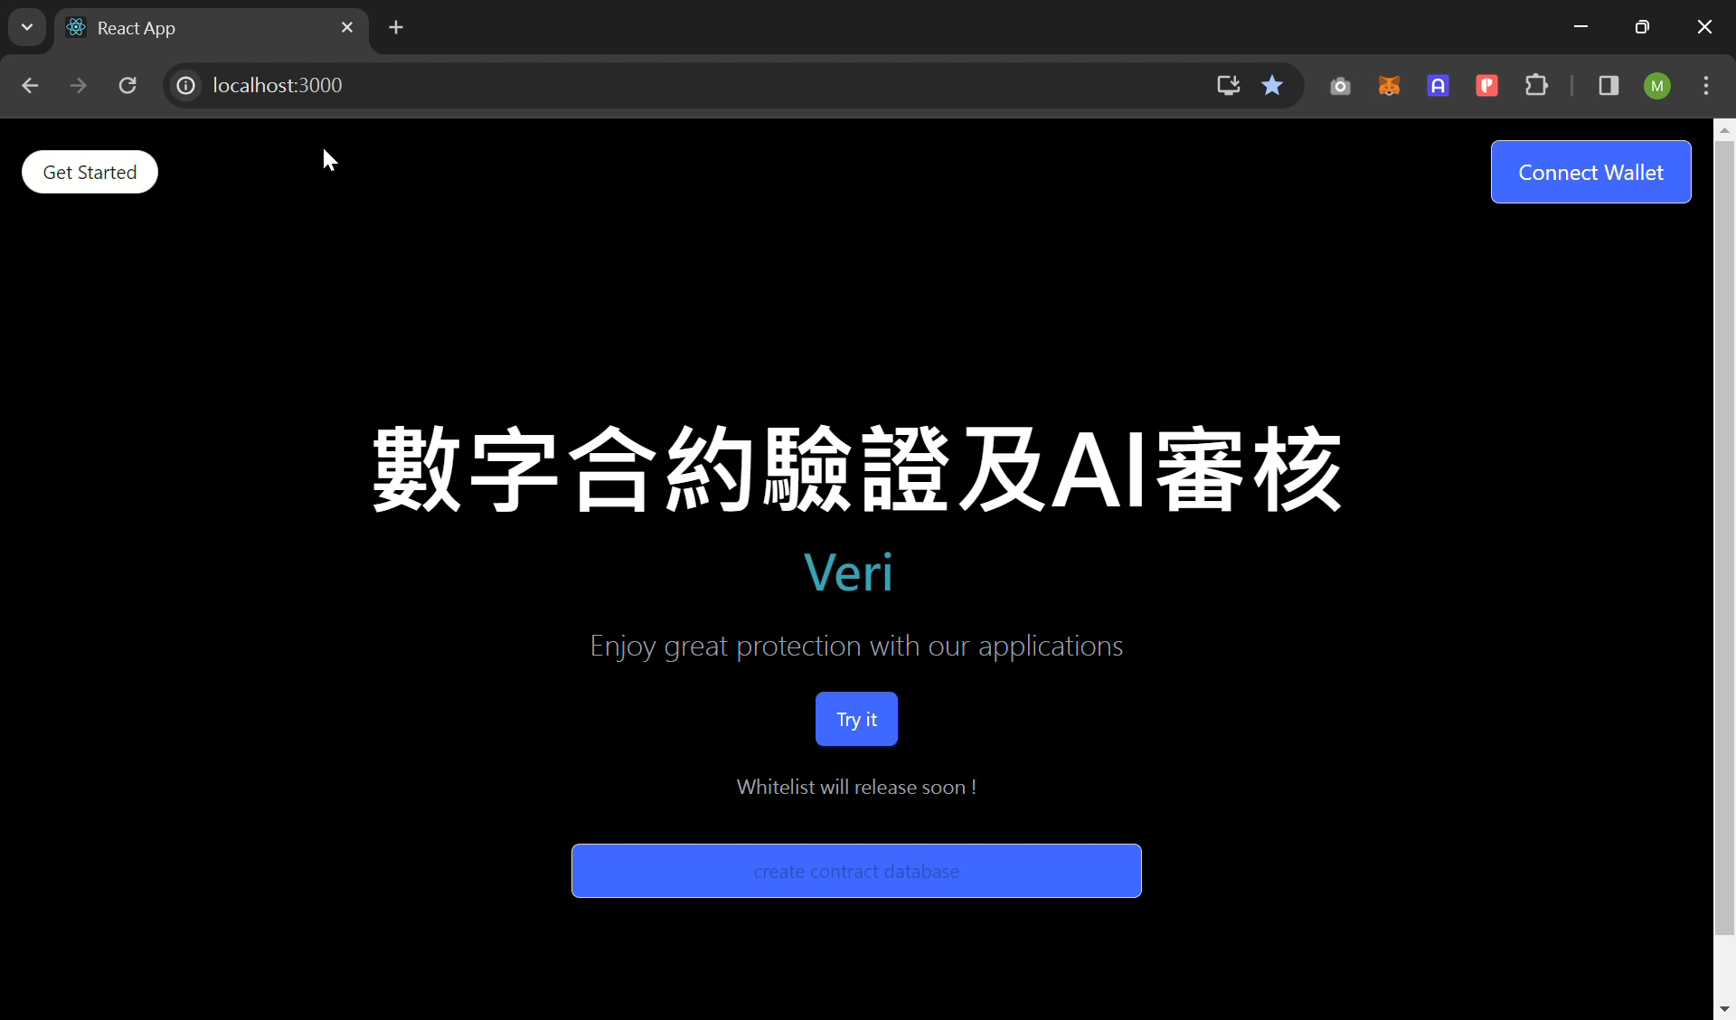
Demo

Slide 8
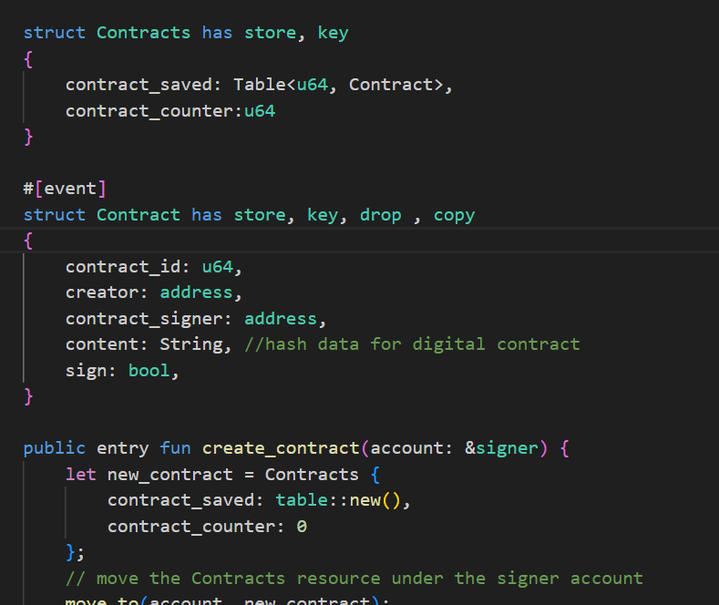
设计 - 线上签署合约/建立数字版的合约记录
建立合約
双方签署
签名确认

Slide 9
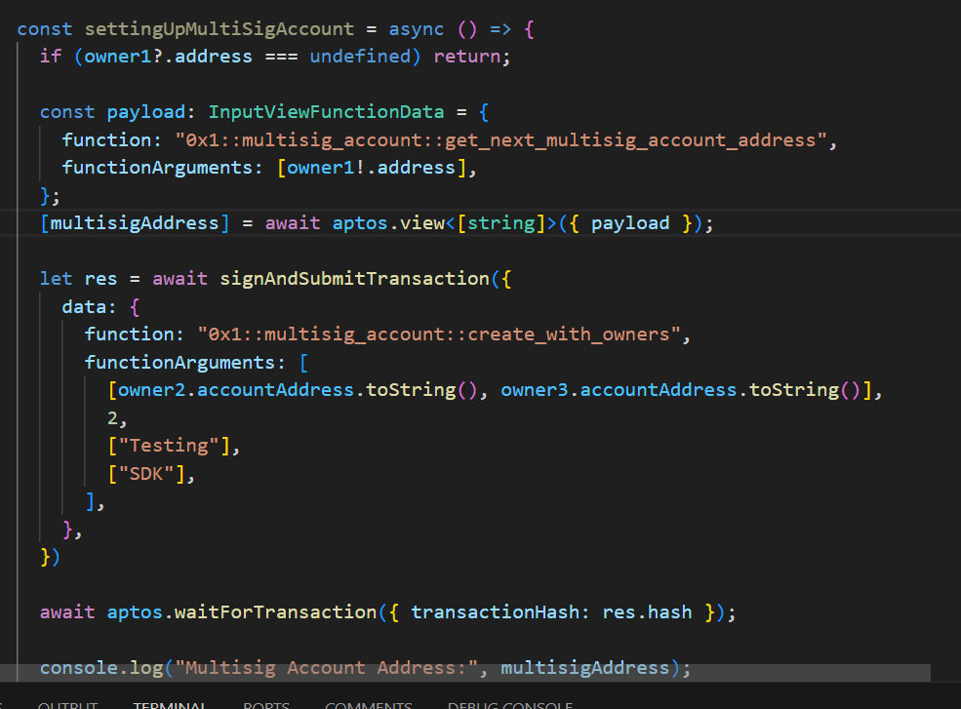
建立多签
完成后才触发后续 行为/安排

Slide 10
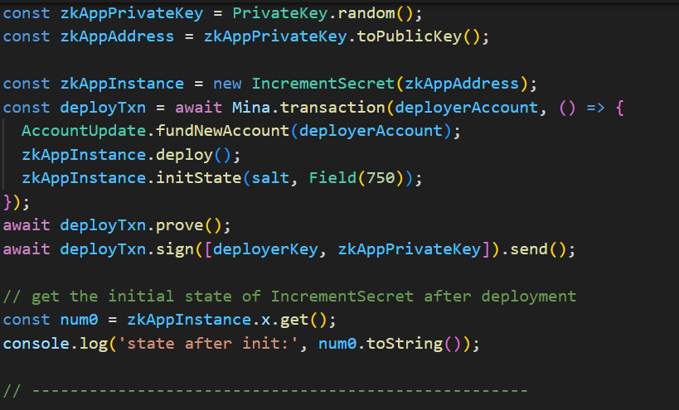
设计-验证合约的真实性
zk-SNARKs

Slide 11
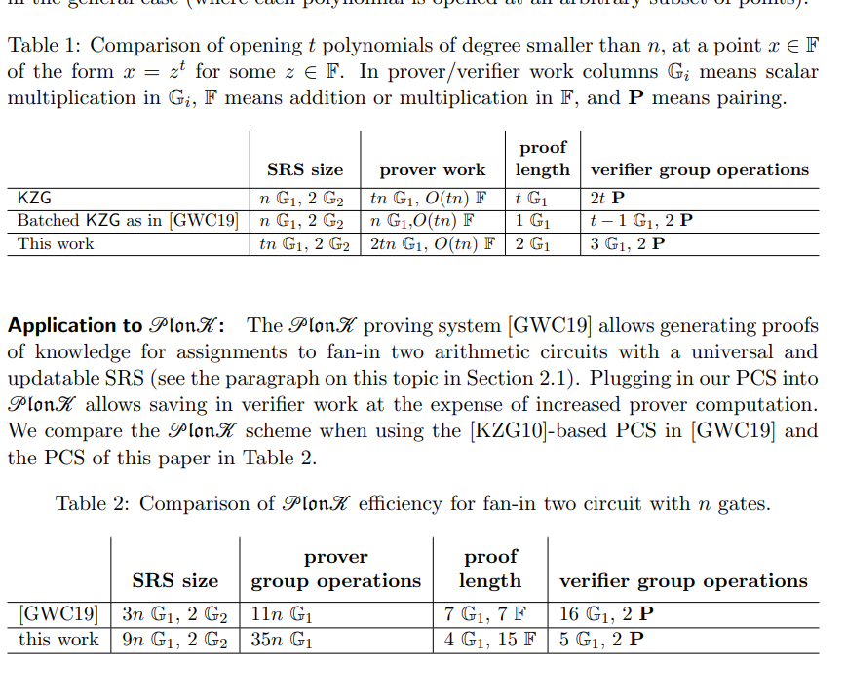
FFLONK是一個类似GROTH16或PLONK的zkSNARK协议，具有以下有点：
（1）它不需要特定的可信设置（只需通用设置）。
（2）它可以验证链上证明，比Groth16成本稍低，比一般PLONK的成本低30%。
唯一的缺点是证明生成的速度要比Groth16慢10倍。

Slide 12
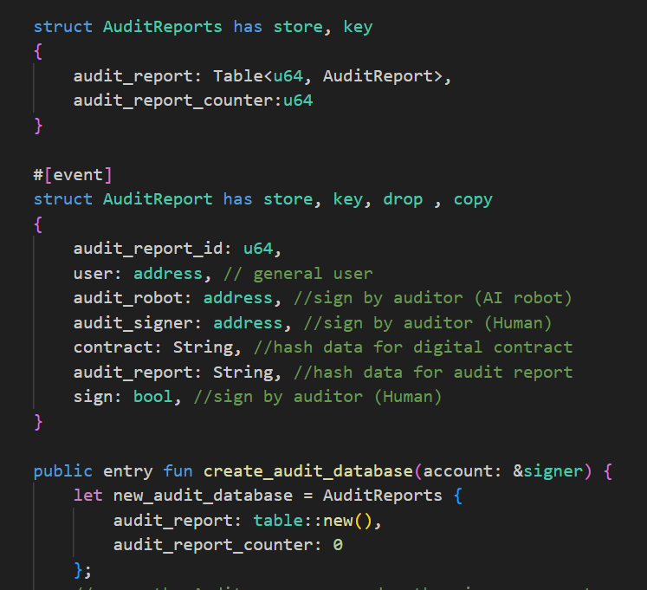
设计-AI审核合约中所存在的风险
上传合约
AI审核+生成报告+ 上传Hsah报告
第三方审核确认 (如有需要)

Slide 13
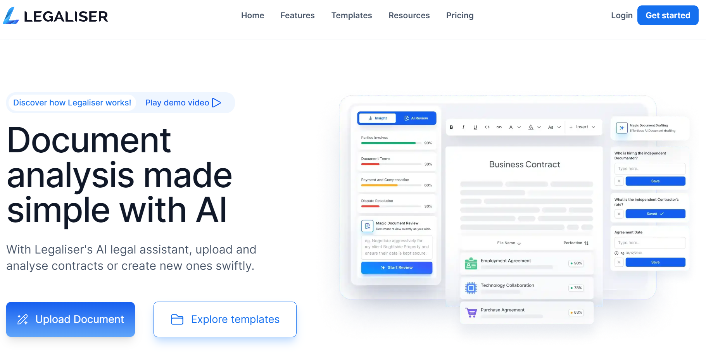
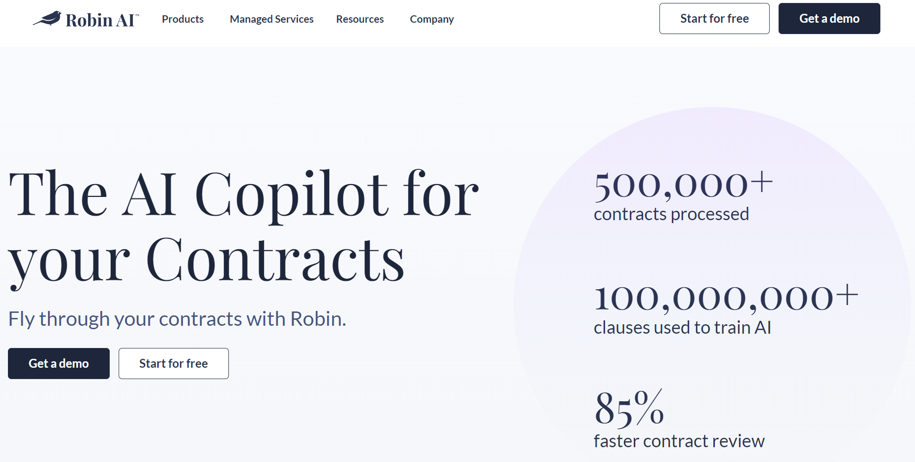
接入具有AI审核合约 功能的API robinai / legaliser

Slide 14
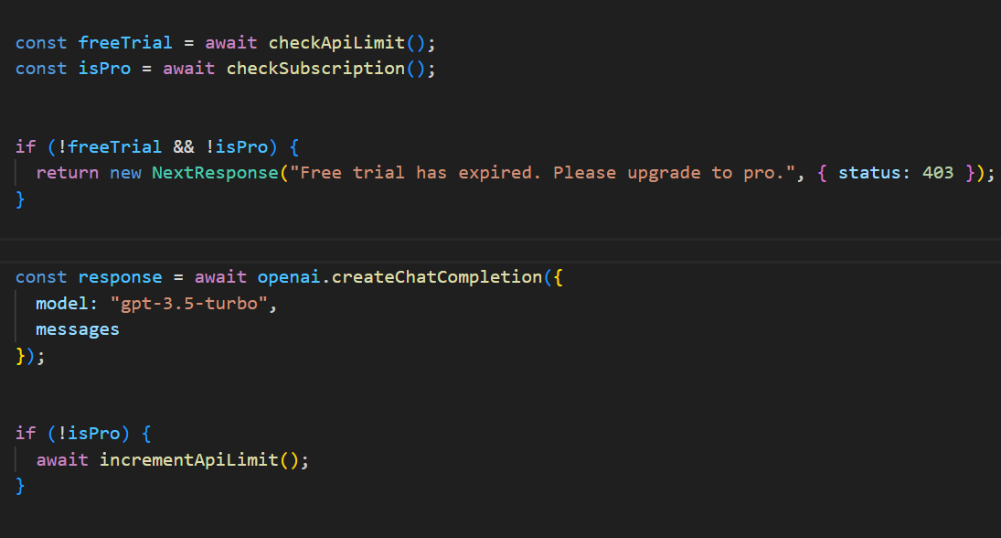
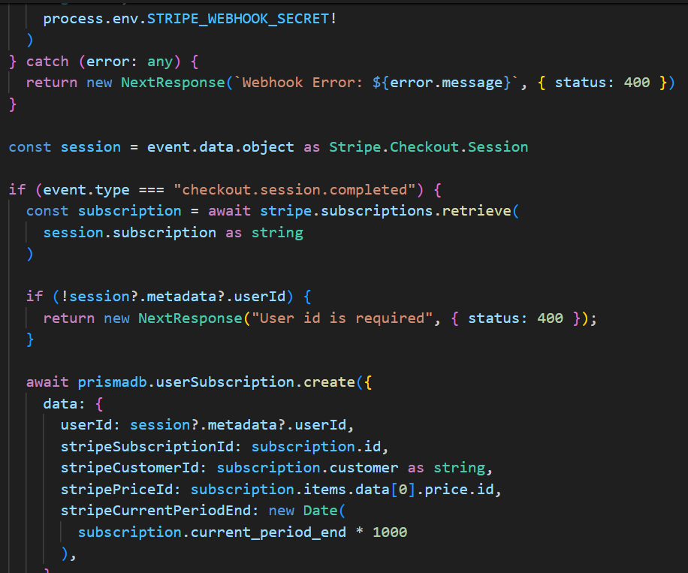
多重把关
通过ChatGPT先进行 分析，再接入较为合适 的API
由于使用API也需成本， 所以我們都会添加收费
模式

Slide 15
期望
让大众都可以享受技术创新的成果
推广区块链+AI的应用方案
保障个人利益和隐私
以家居装修的市场作为起点，之后会一步步向其他市场发展。
家居装修相信是每個家庭都需要的東西，如果能以这方向面向大众，可能会收获更多。
数字化时代，越来越多的场景是需要数字版合约，估计在这方向是有发展潜力的。

Slide 16
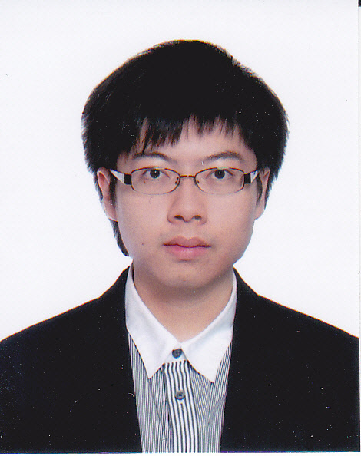
团队介绍
項目职责:
负责项目的整体设计，MOVE合约、验证技术的设计及开发
杨景辉
香港城市大学
理学硕士
经验:
多年IT工作经验，曾参与大型酒店，时装公司网站的开发、知名五星级酒店集团项目(IHG、半島、信和)的技术支援和专家顾问

Slide 17

团队
黎书君
项目职责:
负责前端部分的设计及开发(包括 AI API)

Slide 18
谢谢
Q&A

